Slide 1

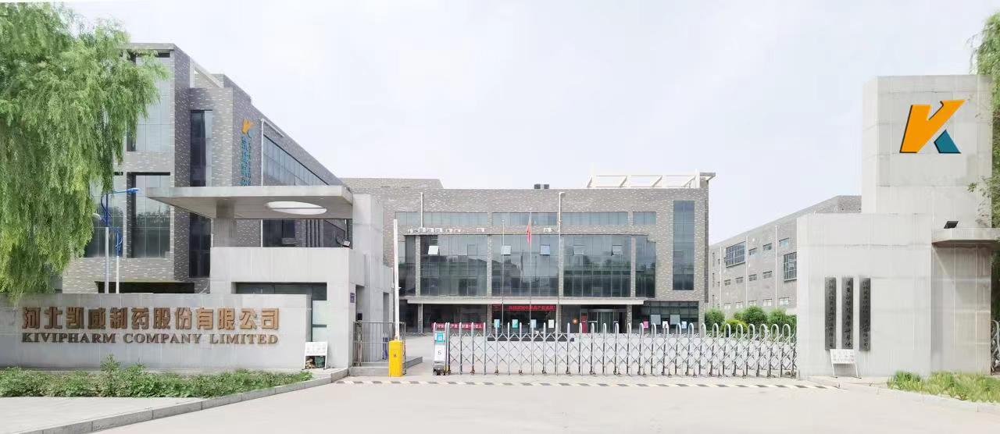
吸入用盐酸氨溴索溶液
药品生产企业：河北凯威制药有限责任公司
药品上市许可持有人：河北凯威恒诚制药有限公司

Slide 2

目 录
CONTENTS
01 药品基本信息
04 创新性
02 安全性
05 公平性
03 有效性

Slide 3

01
药品通用名称：吸入用盐酸氨溴索溶液
规格：2ml:15mg
中国大陆首次上市时间：2019年8月国内获准进口许可。
目前大陆地区同通用名药品的上市情况：共4家（2020年12月首家获国产药品生产批准文号）
全球首个上市国家/地区及上市时间：1978年8月23 日在德国获准上市。
是否为OTC药品：否
参照药品建议：吸入用乙酰半胱氨酸溶液
药品基本信息
Basic Information
【适应症】用于急慢性呼吸道疾病，如急慢性支气管炎、肺炎等引起的痰液粘稠、排痰困难。
【用法用量】 12岁以上儿童及成人：每次2～3ml，一日吸入1～2次（15mg～45mg/日）；2～12岁儿童：每次2ml，一日吸入1～2次（15mg～30mg/日）；6个月～2岁儿童：每次1ml，一日吸入1～2次（7.5mg～15mg/日）；
本品推荐用药周期为7天，具体使用时间可遵医嘱，根据患者的症状延长或者缩短。
肝功能不全患者和老年患者，使用本品无需调整剂量。

Slide 4
01
所治疗疾病基本情况、 弥补未满足的治疗需求情况、大陆地区发病率、年发病患者总数等
呼吸系统疾病约占内科病人的1/4，在我国人口统计中，呼吸系统疾病为第二位死因。盐酸氨溴索适用于伴有痰液分泌不正常及排痰功能不良的急性、慢性呼吸道疾病，例如慢性支气管炎急性加重、喘息型支气管炎、支气管扩张及支气管哮喘的祛痰治疗。作为临床上常用的祛痰药，且同类药物中副作用较小，国内外对其疗效十分肯定。随着对其基础药理的深入研究，氨溴索许多其他药理作用也不断被发现。
随着吸入用盐酸氨溴索溶液投入市场，能够有效抑制盐酸氨溴索注射液超说明书雾化使用的情况，并部分替代其他雾化祛痰吸入产品。为医生和患者提供更多的用药选择，满足治疗需求。
根据国家卫健委《健康中国行动（2019—2030年）》慢性呼吸系统疾病以哮喘、慢性阻塞性肺疾病等为代表，患病率高，严重影响健康水平。我国40岁及以上人群慢性阻塞性肺疾病患病率为13.6%，总患病人数近1亿。
药品基本信息
Basic Information

Slide 5

02
不良反应情况：
临床研究结果表明：吸入用盐酸氨溴索溶液在临床应用中，不良反应一般比较轻微，通常为味觉紊乱、恶心、口腔或咽喉麻木等。偶见发热及黏膜反应。经查询EMA网站，未见到安全性警示及报告。
安全性方面的优势：本产品是用于雾化后经呼吸道吸入的制剂，能使药物直接进入气道，吸入率高，局部具有较高浓度，避免肝脏首过效应，降低给药剂量，减少不良反应，治疗过程患者均能很好耐受，可以达到安全、靶向、速效、高效的治疗目的。市场上的盐酸氨溴索注射剂说明书中仅规定用于静脉注射。盐酸氨溴索无致突变性、无致癌性。
与参照药品安全性比较：
1.均偶有过敏反应；
2.均偶有皮肤反应；
3.均偶有黏膜腔道刺激反应，如恶心、呕吐、等；但是参照品有“硫磺味”会导致患者特别是儿童患者的依从性降低。
4.申报品应注意常见的不良症状，常见如“味觉紊乱、恶心、口腔麻木”；
5.无参照品的特殊不良作用，如：“一些研究证实，乙酰半胱氨酸给药后可出现血小板聚集降低的现象。”
6.罕见不良反应均有发生可能，除了罕见的超敏反应、严重皮肤反应及呼吸困难或支气管痉挛，均载明有Stevens-Johnson综合症、毒性表皮坏死松解综合征（Lyell氏综合症）（TENS）及急性泛发性脓疱型银屑病（AGEP）等。
安全性
Security

Slide 6


03
项目 | 吸入用盐酸氨溴索溶液（申报品） | 吸入用乙酰半胱氨酸溶液 （参照品） | 临床获益
药理机制 | 增加浆液分泌，稀释痰液^{【1】} 明显增加纤毛摆动^{【1】} 促进肺表面活性物质的分泌 抗炎、抗氧化作用^{【2】} 抗菌药物协同增效^{【3】} | 溶解痰液 增加纤毛摆动 促进肺表面活性物质的分泌 抗炎、抗氧化作用 | 申报品明显增加纤毛运动，使痰液更容易排除； 申报品对气管切开，长期卧床等，呼吸道功能不全的患者更适用； 申报品可使抗菌药物达到更高的药物浓度与维持更长的时间。对呼吸道感染使用抗生素的患者更推荐使用 | 参照品和某些抗生素有不相容的现象，需要与抗生素分开使用
适应症 | 痰液粘稠、排痰困难的急慢性呼吸道疾病 | 浓稠粘液分泌物过多的呼吸道疾病 | 申报品无刺激性，可用于哮喘等气道高反应性疾病，而参照品有刺激性臭味，可诱发哮喘发作，哮喘患者慎用。
有效性
Validity
与参照药品疗效方面的优势和劣势：
雾化吸入给药途径是一种非常特殊的局部给药方法，由于能迅速奏效、药物利用率高及疗效确切的优势，目前已在国内外被广泛推广应用。如2011 年全球哮喘、COPD 药物中吸入给药占80%，GOLD 和新版全球哮喘防治创议组织(GINA) 都推荐使用吸入给药途径。
【1】“雾化吸入盐酸氨溴索对慢性阻塞性肺病急性发作期患者痰液的影响”临床医学, 2006年第15卷第2期
【2】“氨溴索药理机理、临床应用及不良反应现状的概述”Guide of China Medicine, 2013年10月
【3】“盐酸氨溴索雾化吸入疗法治疗老年慢性支气管炎的临床效果”中国处方药，第14卷第14期

Slide 7
03
与参照药品疗效方面的优势和劣势：
根据吸入用盐酸氨溴索溶液成人组临床试验治疗7天的有效率：
PPS结果：试验组和对照组（生理盐水），治疗7天的有效率为78.10%和65.00%，经CMH检验，两组率的差别有统计学意义(P<0.05)。治疗7天的有效率率差(试验组-对照组)及其95%可信区间为13.10%（0.85%，25.34%）
吸入用盐酸氨溴索溶液儿童组临床试验治疗7天的有效率：
PPS结果：试验组和对照组（生理盐水），治疗7天的有效率为92.50%和80.36%，经CMH检验，两组率的差别有统计学意义(P<0.05)。治疗7天的有效率率差(试验组-对照组)及其95%可信区间为12.14%（3.41%~20.88%）。
与参照药品对比如下---摘自“国产吸入用乙酰半胱氨酸溶液祛痰的疗效和安全性评价” 《中国药学杂志》2021-12：
评价国产吸入用乙酰半胱氨酸溶液祛痰的有效性和安全性.方法本试验采用多中心,随机,双盲,阳性药平行对照设计.选用已经上市的同种进口药物富露施作为对照.共收集急慢性下呼吸道感染患者234例,试验药物组117例,对照组117例.各取3mL药物,雾化吸入,bid,总疗程5～7d.统计学上采用非劣效检验及双侧检验.结果试验组的有效率为74.8%(PPS)。
有效性
Validity
结论：申报品用于成人或儿童的临床试验有效率均高于“吸入用乙酰半胱氨酸溶液”，临床疗效确切。

Slide 8

03
临床指南/诊疗规范推荐：
据《急性气管支气管炎临床诊疗规范（西医）》“痰多不易咳出者可选用祛痰药，如溴己新（bromhexine，必嗽平），16mg，每日3次，或用盐酸氨溴索（ambroxol，沐舒坦），30mg，每日3次，或桃金娘油提取物化痰，也可雾化帮助祛痰。”
“盐酸氨溴索”即为溴己新在体内的活化代谢产物
根据《重症新型冠状病毒感染肺炎诊疗与管理共识(武汉同济医院新型冠状病毒肺炎救治协作组)》，重症及危重症病人治疗的推荐意见 ：“重型：鼻导管或面罩给氧可以纠正缺氧，建议: ④保护和修复气道( 沐舒坦 300 mg /d，ivgtt) ；需要经鼻高流量或无创呼吸机通气: ⑤保护和修复气道( 沐舒坦 300 mg /d，ivgtt），营养支持及其它支持治疗 ”；“危重型：保护和修复气道: 沐舒坦 300 mg /d，ivgtt ”。
根据《国家卫生计生委办公厅关于印发人感染H7N9禽流感诊疗方案（2014年版）的通知 》，“咳嗽咳痰严重者可给予复方甘草片、盐酸氨溴索、乙酰半胱氨酸、可待因等止咳祛痰药物”。
有效性
Validity

Slide 9


04
创新性
创新点：通过国家药品疗效一致性评价，与原研药品疗效一致。
改变了国内临床缺少氨溴索吸入剂型的困境，解决了困扰临床多年的盐酸氨溴索注射液超说明书范围雾化用药的安全风险。为国家药品审核查验中心（CFDI）制定《吸入制剂现场检查指南》提供了药学研究技术依托。
Innovativeness
本药品的开发成功，为儿童祛痰治疗提供了安全、有效的给药途径，满足了儿童患者的临床需求。

Slide 10

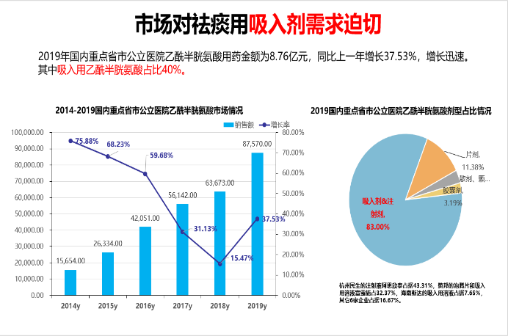
05
推荐为医保目录药品的理由：
（1）临床需要：由于大气污染、吸烟以及人口老龄化等因素，急慢性呼吸系统疾病发病率明显增加。据米内网最新数据显示，2020年重点省市公立医院终端吸入制剂市场规模超过35亿元，其中吸入用乙酰半胱氨酸溶液销售量同比上一年增长37.5%，消耗医保基金25亿元。
（2）剂型的优势：无创给药，直接作用于靶器官，起效迅速、疗效佳、全身不良反应少、药物剂量小、联合使用方便，不需要患者刻意配合。
（3）临床管理难度：申报品患者服药依从性高，特别是临床中儿童患者便于管理。
公平性
Fairness
比较而言，参照药品有特殊不良作用，临床使用管理难度大，特别是儿童患者依从性差。如：“一些研究证实，乙酰半胱氨酸给药后可出现血小板聚集降低的现象”；有硫磺味，可诱发哮喘发作；打开后需在24小时内使用，会与橡胶、铁、铜等发生反应，应避免接触；与硝酸甘油合用会导致明显的低血压并增强颞动脉扩张，出现低血压或头痛的可能性。

